Slide 1
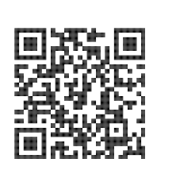


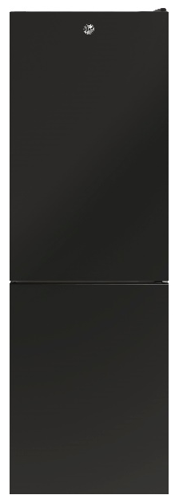



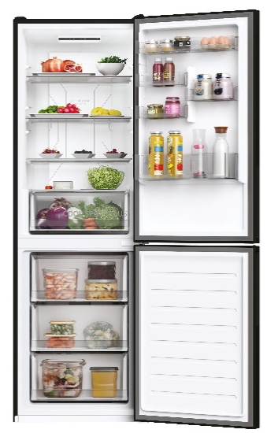


HOCE4T618EB
Volně stojící kombinovaná chladnička s mrazákem H-FRIDGE 500
Wifi, No Frost Air Care, vnitřní dotykový displej, osvětlení LED, rychlé mrazení a chlazení
Parametry odpovídají Nařízení v přenesené pravomoci: (EU) 2019/2016
Více informací o výrobku naleznete pod tímto QR kódem:
Hlavní vlastnosti (Nařízení v přenesené pravomoci: (EU) 2019/2016)
Třída energetické účinnosti E
Celkový čistý objem (l) 341
Čistý objem chladničky/ mrazáku (l) 222/119
Spotřeba energie za den (kWh/24 hod) 0,701
Roční spotřeba energie (kWh/rok) 256
Mrazicí výkon (kg/24 hod) 5,4
Doba skladování při výpadku proudu (hod) 10
Úroveň emisí hluku šířeného vzduchem (dB(A) re 1 pW) 39
Emisní třída hluku šířeného vzduchem C
Klimatická třída N - ST 16°- 38°C
Hvězdičkové označení ****
Třída energetické účinnosti světla F
Vlastnosti
Wifi konektivita – možnost ovládat chladničku na dálku a využívat doplňkový obsah pomocí aplikace hOn (např. Food Locator, Inventory Management, Smart Drink Assistant, atd.)
Total No Frost Air Care – beznámrazová technologie chlazení v chladničce i mrazáku s rovnoměrnou distribucí chladného vzduchu v jednotlivých úrovních
Interní dotykový displej; Elektronický termostat
Funkce Rychlé chlazení (na displeji),
Rychlé mrazení, Dovolená, Eco (pouze v aplikaci)
Automatické odmrazování chladničky i mrazáku
Alarm otevřených dvířek
Těsnění dvířek s hygienickým ošetřením proti tvorbě plísní a bakterií
Chladnička
3 + 1 skleněné police
5 přihrádek ve dveřích chladničky
1 zásuvka na ovoce a zeleninu Cool Space Plus s regulací vlhkosti
Držák na vajíčka
Mrazák
3 transparentní zásuvky
Konstrukce
Osvětlení LED
Polohovatelné nožičky
1 standardní kompresor
Integrované madlo
Ovládání
přes aplikaci
hOn díky připojení
k Wifi
185 cm
Beznámrazová technologie chlazení s rovnoměrnou distribucí
Interní dotykové ovládání
Osvětlení
LED
SUPER
COOL
Funkce Rychlé chlazení
Logistická data
Kód 34005028
EAN 8059019046655
Barva Černá
Rozměry výrobku v x š x h (mm) 1850 x 595 x 658
Čistá váha výrobku (kg) 69,5
Rozměry balení v x š x h (mm) 1897 x 655 x 747
Hmotnost s obalem (kg) 72
SUPER
FREEZE
Funkce Rychlé mrazení (v aplikaci)

